Slide 1


Análisis y Desarrollo de Software
Gestión de asistencia escolar (GAE)

Slide 2

Análisis y Desarrollo de Software
Integrantes:
Johann Santiago Feria Sanabria
Juan Pablo Peralta Martínez
Daniel Felipe Castellanos Diaz

Slide 3

Análisis y Desarrollo de Software
Planteamiento del Problema:
el control de asistencia dentro de la institución se realiza de forma manual, generando errores, demoras y poca comunicación con los padres. Esta falta de seguimiento oportuno hace que las faltas injustificadas pasen desapercibidas, provocando bajo rendimiento y, en algunos casos, la pérdida de materias. Se necesita un sistema que automatice el control y la notificación de asistencia, y que además gestione las consecuencias académicas derivadas de las inasistencias, permitiendo actuar a tiempo para evitar la deserción y mejorar el rendimiento escolar.

Slide 4

Análisis y Desarrollo de Software
Justificación:
El proyecto propone el desarrollo de un sistema de información para el control, notificación y seguimiento académico de la asistencia. Su propósito es reemplazar los registros manuales que generan errores y demoras, optimizando el tiempo de los docentes y mejorando la comunicación con los padres. Además, el sistema integrará un módulo que gestiona las consecuencias de las faltas injustificadas, permitiendo generar alertas preventivas y reportes sobre el riesgo de pérdida de materias por inasistencia. De esta manera, la plataforma no solo mejora la eficiencia administrativa, sino que también contribuye al rendimiento académico y la permanencia estudiantil, fortaleciendo el vínculo entre la institución y las familias mediante el uso de tecnologías web, servicios en la nube y notificaciones automáticas.

Slide 5

Análisis y Desarrollo de Software
Pregunta del proyecto:
¿El sistema de gestión de asistencia escolar puede ser aplicado en la institución educativa Liceo Antonio de Toledo para facilitar, automatizar y controlar el proceso de cumplimiento de los estudiantes?

Slide 6

Análisis y Desarrollo de Software
Objetivo General:
Desarrollar una plataforma web que automatice el control de asistencia y gestione las consecuencias académicas por faltas injustificadas, con el fin de prevenir la pérdida de materias, fortalecer la comunicación institucional y mejorar el rendimiento académico de los estudiantes.

Slide 7

Análisis y Desarrollo de Software
Objetivos específicos

Slide 8

Análisis y Desarrollo de Software
Objetivo Específicos:
1. Analizar los procesos actuales de control de asistencia en el Liceo Antonio de Toledo para identificar los requerimientos funcionales que orienten el desarrollo de la plataforma web.

Slide 9

Análisis y Desarrollo de Software
Objetivo Específicos:
2. Diseñar e implementar módulos principales que integren el registro de usuarios, cursos, materias, horarios y estudiantes, garantizando una administración eficiente y segura de la información.

Slide 10

Análisis y Desarrollo de Software
Objetivo Específicos:
3. Desarrollar un sistema automatizado de registro y notificación de asistencia, que informe en tiempo real a los padres o acudientes sobre inasistencias o retardos de los estudiantes.

Slide 11

Análisis y Desarrollo de Software
Objetivo Específicos:
4. Incorporar una función de alertas inteligentes que detecte cuando un estudiante supera el porcentaje máximo de inasistencias injustificadas permitido, notificando sobre la posible pérdida de la materia.

Slide 12

Análisis y Desarrollo de Software
Objetivo Específicos:
5. Generar reportes y estadísticas académicas que faciliten el seguimiento del cumplimiento estudiantil y respalden la toma de decisiones dentro de la institución.

Slide 13

Análisis y Desarrollo de Software
Alcance:
El alcance de la aplicación consiste en el desarrollo de una plataforma web orientada al control y notificación de asistencia así como el seguimiento académico ante las faltas injustificadas en la institucione educativa, con funciones como el registro de asistencia, la generación de reportes, la autenticación de usuarios, la administración de cursos y horarios, además del envío automático de notificaciones a los padres. Los principales usuarios del sistema serán docentes, administradores, padres de familia y estudiantes, y en su versión inicial contará con módulos de autenticación, gestión de cursos y materias, gestión de horarios, registro de estudiantes, control de asistencia, notificaciones automáticas y reportes estadísticos.

Slide 14
Análisis y Desarrollo de Software
Modelo BPMN

Slide 15
Análisis y Desarrollo de Software
Resultados encuesta

Slide 16
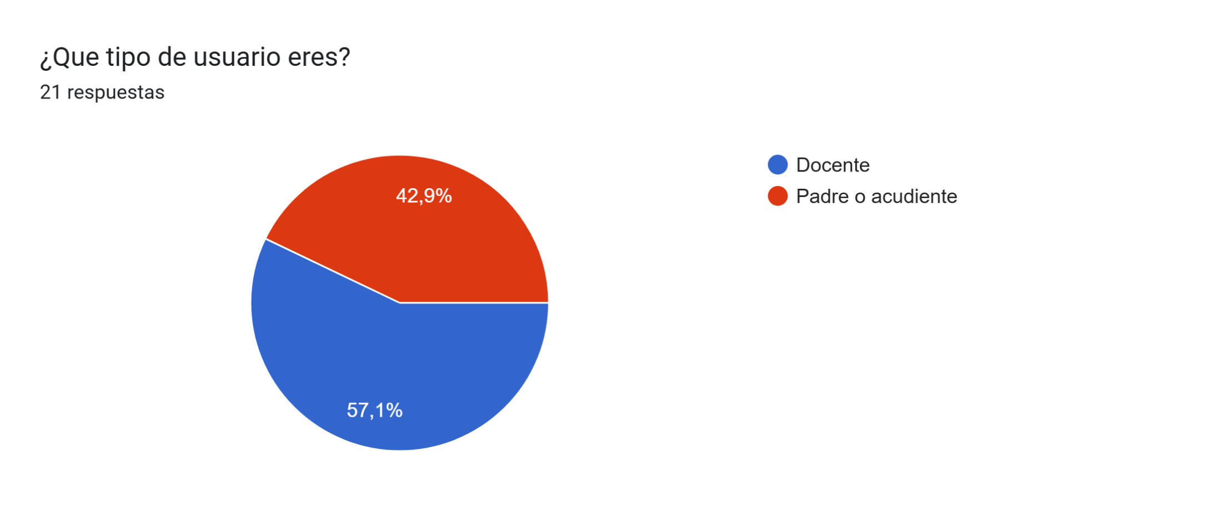
¿Que tipo de usuario eres?

Slide 17
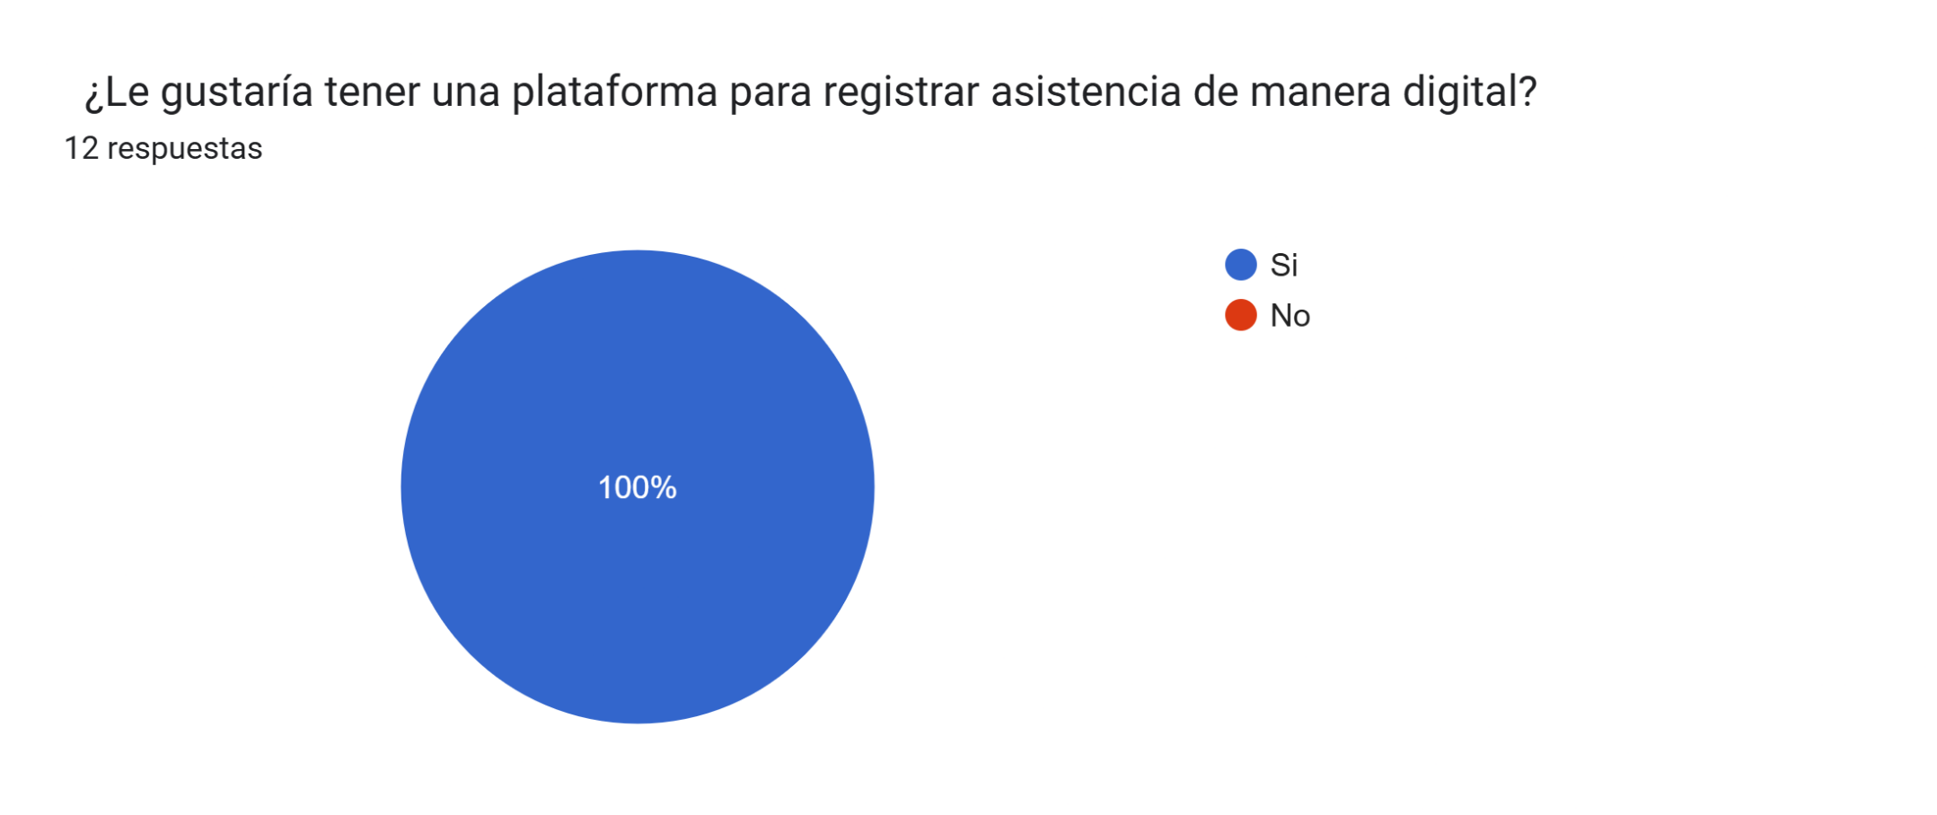
¿Le gustaría tener una plataforma para registrar asistencia de manera digital?

Slide 18
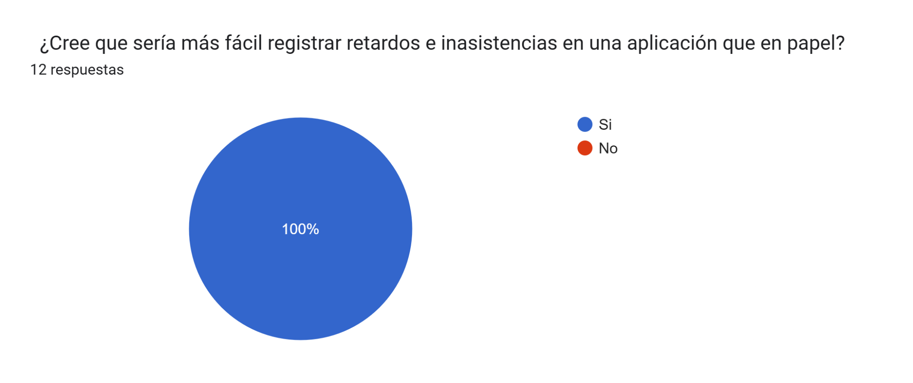
¿Cree que sería más fácil registrar retardos e inasistencias en una aplicación que en papel?

Slide 19
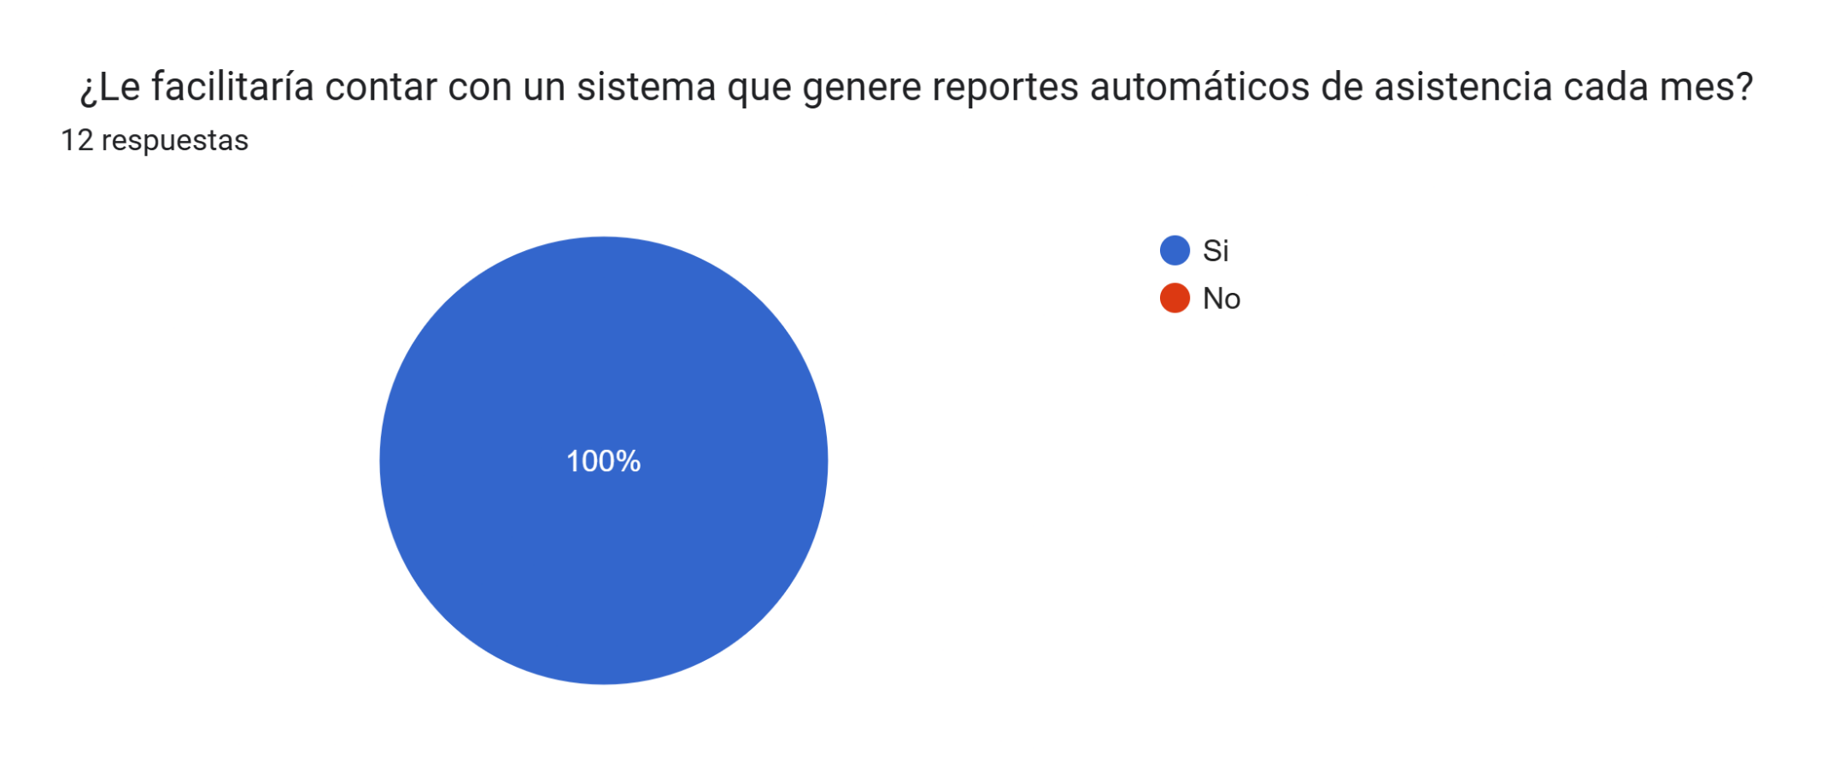
¿Le facilitaría contar con un sistema que genere reportes automáticos de asistencia cada mes?

Slide 20

¿Le gustaría recibir una notificación inmediata al correo si su hijo falta a clase o llega tarde?

Slide 21

¿Cree que sería útil tener acceso a un reporte mensual de asistencia de su hijo(a)?

Slide 22
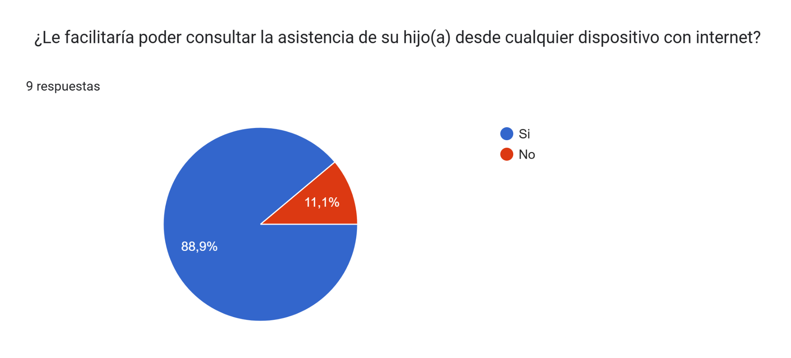
¿Le facilitaría poder consultar la asistencia de su hijo(a) desde cualquier dispositivo con internet?

Slide 23


¿Le facilitaría que la interfaz sea sencilla e intuitiva, sin necesidad de capacitación avanzada?
Docente
Padres o acudiente

Slide 24
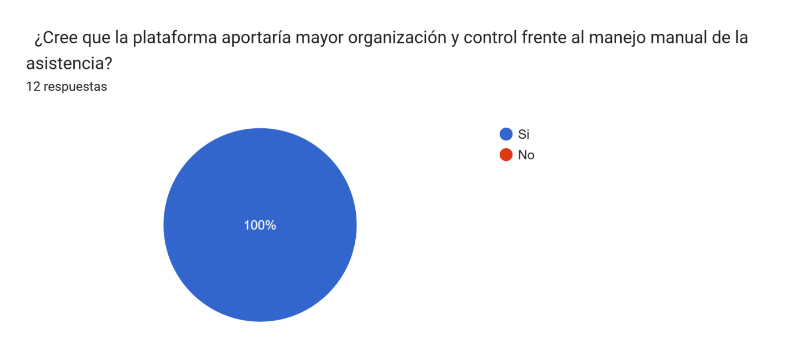
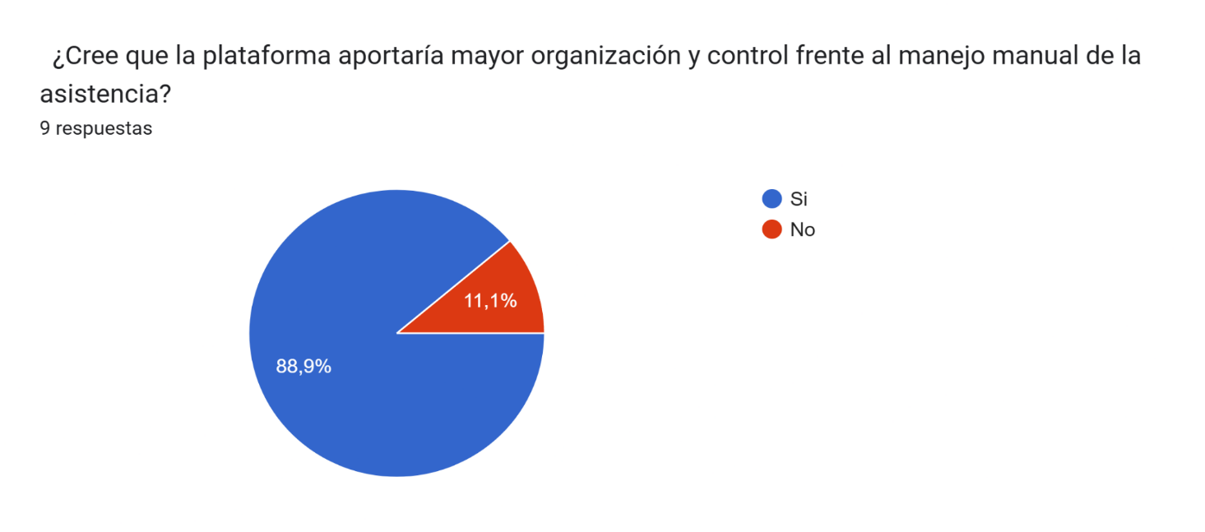
¿Cree que la plataforma aportaría mayor organización y control frente al manejo manual de la asistencia?
Docente
Padres o acudiente

Slide 25
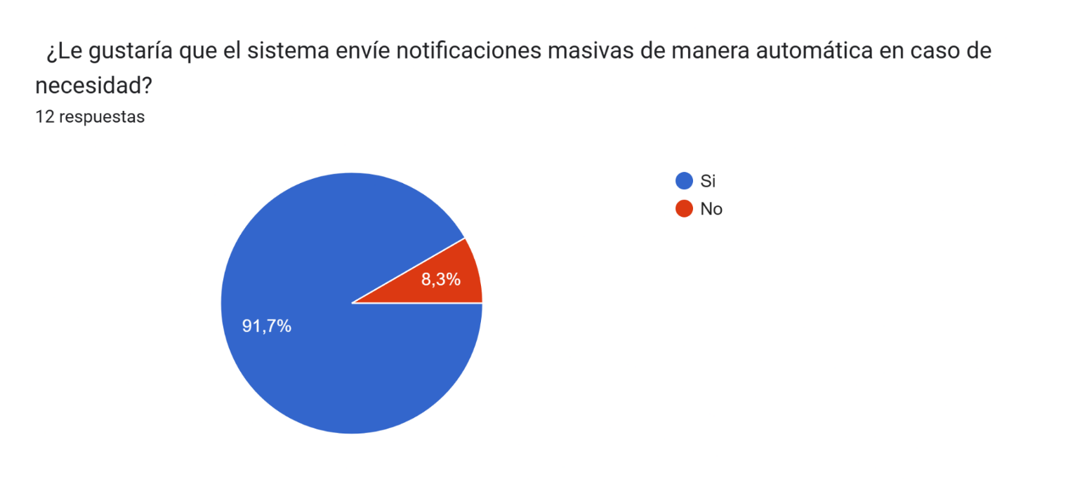

¿Le gustaría que el sistema envíe notificaciones masivas de manera automática en caso de necesidad?
Docente
PADRES O ACUDIENTE

Slide 26
Análisis y Desarrollo de Software
Requerimiento funcionales

